Slide 1
স্বাগতম

Slide 2
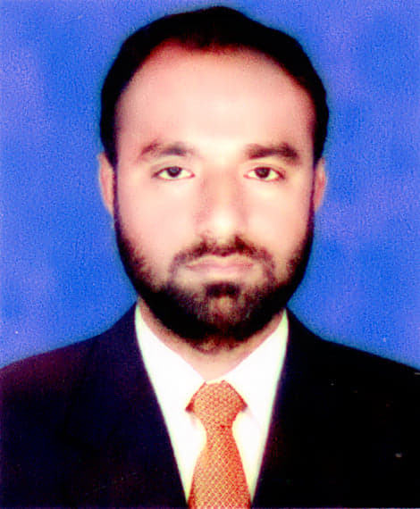
শিক্ষক পরিচিতি
মো আমিরুল ইসলাম
সহকারী শিক্ষক
ত্রিশাল সরকারি প্রাথমিক বিদ্যালয়
ত্রিশাল, ময়মনসিংহ।
মোবাইল: ০১৭১৭৩৫২৬৯৮
ই মেইল: amirulmaumi@gmail.com

Slide 3
পাঠ পরিচিতি
শ্রেণি – চতুর্থ
বিষয় – গণিত
পাঠ – বিয়োগ
বিশেষ পাঠ – চার অংক পর্যন্ত সংখ্যার বিয়োগ
সময়- ৪০ মিনিট

Slide 4
শিখনফলঃ
১০.১.১. চার অংকবিশিষ্ট একটি সংখ্যা থেকে অনুর্ধ্ব চার অংকবিশিষ্ট ছোট সংখ্যা বিয়োগ করতে পারবে।

Slide 5
২+১০=12
8 – 1 = 7
12-7=5
7 – 4 =3
৮৩৪২
- ৪৭৯৭
3 +10 = 13
13 – 9 = 4
৩
৫
৪
৫
2 + 10 = 12
12 – 7 = 5

Slide 6
৭
২
৩
৮
৩
৪
২
২
১০
১২
৪
৭
৯
৭
১২
৭
৫
৩
১০
১৩
৩
৫
৪
৫
১৩
৯
৪
২
১০
১২
১২
৭
৫
৮
১
৭
৭
৪
৩

Slide 7
দলীয় কাজঃ
ক দল
খ দল
৩৫৮০
- ১৭৫৬
৩৬৮৫
- ১৭৫৭

Slide 8
মূল্যায়ন

Slide 9
পাঠ্য বইয়ের ২৫ পৃষ্ঠা খোল
৭ নং ও ১৩ নং অংক ২টি করো ।

Slide 10
বাড়ির কাজ ।
২৫ পৃষ্ঠার ১ থেকে ১৪ নং

Slide 11
ধন্যবাদ সবাইকে

